Slide 1
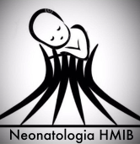
DOENÇAS MATERNAS INFECCIOSAS E A AMAMENTAÇÃO
Apresentação: Thalita Ferreira MR5 de Neonatologia
Coordenação: Maria Luiza
Brasília, 20 de maio de 2021
www.paulomagotto.com.br
        SBP lança Guia Prático sobre doenças maternas infecciosas ...

Slide 2
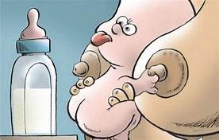
INTRODUÇÃO
O Aleitamento materno é recomendado até os 2 anos de idade ou mais, e de forma exclusiva até o 6º mês de vida da criança
Desmame precoce em mulheres que apresentam doenças infecciosas
Orientação Adequada

Slide 3
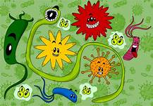
DOENÇAS
BACTERIANAS
Maioria não contra-indica
Infecções graves e invasivas podem requerer a interrupção temporária, por um período que varia de 24 a 96 horas após o início da terapia antimicrobiana e alguma evidência de melhora clínica
ex: meningite, osteomielite, artrite séptica, septicemia

Slide 4
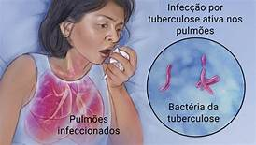
Tuberculose
Mãe abaciliferas, tratadas por duas semanas ou mais antes do parto: amamentação sem restrição e BCG
Mães sintomáticas e exames compatíveis com doença ativa: restringir contato e ordenhar no período de investigação da doença. Durante o tratamento pode amamentar com uso de máscara.

Slide 5
TUBERCULOSE
O Mycobacterium tuberculosis muito raramente causa mastite ou abscesso mamário. Mas, se isso ocorrer, o aleitamento materno deverá ser descontinuado, até que a mulher receba tratamento antituberculínico e seja considerada abacilífera;
Nesses casos, a criança também deverá receber isoniazida.

Slide 6
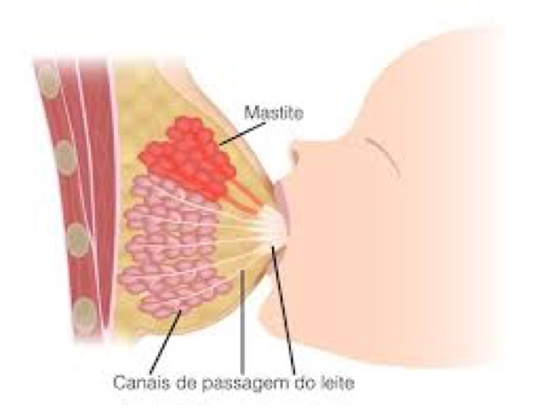
MASTITE E
ABCESSO MAMÁRIO
Não são consideradas infecções invasivas e não contraindicam a amamentação
O material drenado do abscesso não pode ter contato direto com a boca da criança e não pode ter havido rompimento para o sistema ductal
Caso contrário, deve-se suspender temporariamente a amamentação na mama afetada

Slide 7
MASTITE E ABCESSO MAMARIO
Infecções invasivas causadas por Streptococcus do Grupo B – Interrompe?
Cultura do leite? – apenas se falha de terapêutica ou recorrência

Slide 8
HANSENIASE
Virchowiana
Lesões de pele na mama podem ser fonte de contaminação
O M. leprae pode ser isolado no leite em mulheres não tratadas ou com tratamento inferior a 3 semanas
Lactante sob tratamento adequado, assim como a terapia instituída, não há contra-indicação
Tratamento do RN simultâneo ao da mãe, e BCG precoce (induz proteção cruzada)
Uso de máscara e cuidados de higiene (secreção nasal)

Slide 9
HANSENIASE
Não contagiosa
Não contra indica amamentação. Entretanto a criança deverá ser submetida a exames períodicos

Slide 10

Doença Diarreica
Não contra-indica
O leite humano protege contra infecções do Trato gastro intestinal
Cuidados de higiene redobrado pois pode ser um importante contaminante externo
  Ex: leite ordenhado

Slide 11
Outros...
Brucella: Transmissão é Rara. O aleitamento deve ser interrompido por 72 a 96 horas. Ofertar LMO.
Listeria: Não contra indica
Leptospira: Na fase aguda deve ser interrompida e ofertado LH pasteurizado
Bordetella pertussis: Não é transmitido pelo leite. Contudo recomenda-se interrupção por 5 dias após inicio da terapia. Ofertar LMO. Uso de máscara. Se adquirida no período neonatal, deverá realizar antibioticoterapia para o RN.

Slide 12
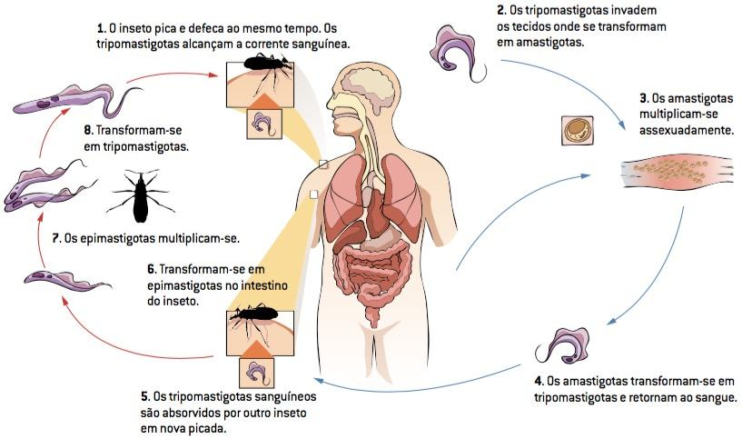
Doenças parasitárias
No geral não contra-indica
Exceção: Chagas
  O parasita pode ser excretado no Leite materno na fase aguda.
  A infecção aguda no lactente parece ter evolução benigna. Assim, a amamentação deverá ser contraindicada apenas na fase aguda da doença ou quando houver lesão mamilar com sangramento

Slide 13
Doenças VIRAIS

Slide 14
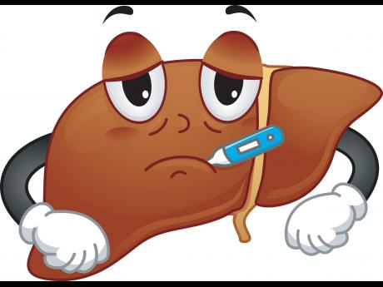
HEPATITE
Hepatite A (HVA)
  Modo de transmissão: Água, alimentos e fezes maternas contaminadas
  Amamentação: Permitida
  Condutas: Imunoglobulina humana para o RN se o parto ocorrer na fase aguda
  Observação: A doença não é transmitida pelo leite materno

Slide 15
HEPATITE
Hepatite B (HVB)
  Modo de transmissão: Vertical, sangue, fluidos corporais
  Amamentação: Permitida
  Condutas: Administração da primeira dose da vacina contra hepatite B e imunoglobulina específica contra hepatite B, nas primeiras 12 horas de vida
  Observação: A imunoprofilaxia elimina o risco teórico de transmissão do VHB através da amamentação

Slide 16
HEPATITE
Hepatite C (HVC)
  Modo de transmissão: Sangue, uso de drogas intravenosas
  Amamentação: Permitida
  Condutas: nenhuma específica
  Observação: O VHC não é transmitido pelo leite materno e sim pelo sangue infectado Aumento de risco de transmissão nos traumas mamilares com sangramento Discussão informada sobre os riscos e benefícios

Slide 17
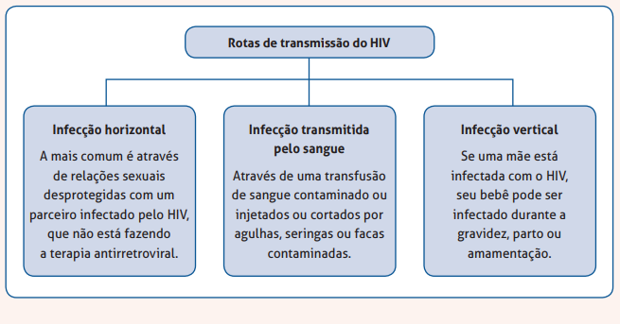
HIV

Slide 18
HIV
HIV
  Modo de transmissão: Vertical na gestação, parto e via leite materno
  Amamentação: Varia de acordo com o país Contraindicada no Brasil
  Condutas: nenhuma específica
  Observação: A alimentação alternativa deve ser aceitável, factível, acessível, sustentável e segura (AFASS).

Slide 19
HIV
Realizar Teste rápido em todas as gestantes não testadas durante o pré-natal
IMPORTANTE: A contraindicação deve ser baseada em um diagnóstico de HIV reagente. Não recomenda-se contraindicar amamentação em gestantes sem pré-natal ou sem resultado do HIV.

Slide 20
HIV
Em mulheres com testes negativos ou com estado sorológico desconhecido, a amamentação deverá ser incentivada na primeira hora
Nutrizes com diagnóstico de HIV devem realizar a inibição farmacológica da lactação.

Slide 21
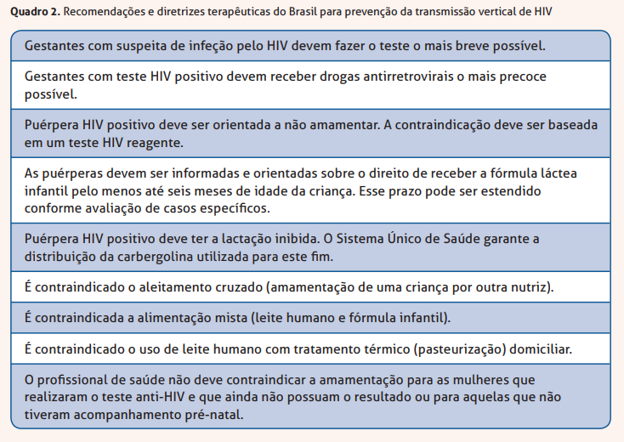
HIV

Slide 22
HIV
Em outros países...
Até os 6 meses e exclusiva: Países onde não possui fácil acesso a antirretrovirais, e não há garantia de um a alimentação segura e sustentável
  Obs: exclusiva, pois a alimentação mista pode favorecer a entrada do vírus devido ao maior dano a mucosa intestinal

Slide 23
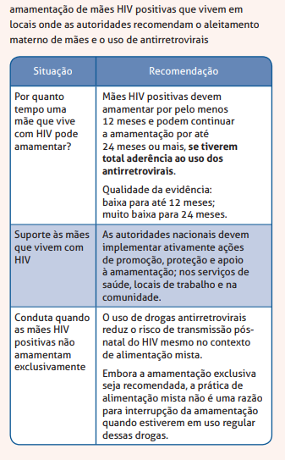
HIV

Slide 24
HTLV
HTLV
  Modo de transmissão: Sangue, leite materno
  Amamentação: Contraindicada
  Condutas: nenhuma específica
  Observação: A alimentação alternativa deve ser aceitável, factível, acessível, sustentável e segura (AFASS). Aumento do risco de transmissão na presença de outras doenças infecciosas.
    Pode causar doenças neurológicas, oftalmológicas, dermatológicas, urológicas e hematológicas a exemplo de linfoma e leucemia associada ao HTLV.

Slide 25
CMV
CMV
  Modo de transmissão: Secreções genitais maternas durante o parto ou através do leite materno
  Amamentação: Permitida, exceto para recém-nascidos com peso <1000g ou IG <30 semanas
  Condutas: Alimentar o recém nascido com leite humano ordenhado pasteurizado
  Observação: Alguns pesquisadores contraindicam a amamentação para recém-nascidos pré-termo com peso <1500g.
    Rotina: Leite cru por 7 dias e LM pasteurizado por até 8sem (<28s)

Slide 26
Herpes Vírus
Tipo 1 e 2
Herpes Vírus
  Transmissão: Contato direto com fluidos corporais ou feridas de pessoa infectada
  Amamentação:Permitida, exceto na mama que apresentar lesões
  Condutas: Cobrir as lesões herpéticas em outras localizações. Orientar as mães a praticar higiene criteriosa das mãos.

Slide 27
VARICELA
Varicela
  Transmissão: Contato direto, via aérea
  Amamentação: Permitida, exceto se a infecção for adquirida entre 5 dias antes e 2 dias após o parto. Neste caso oferecer LMO.
  Condutas: Isolamento de mãe e filho no período. Imunoglobulina Humana Antivaricela Zoster, que deve ser administrada o mais precocemente possível, em até 96 horas do nascimento.
  Observação: A doença não é transmitida pelo leite materno. O isolamento da díade tem sido questionado

Slide 28
Influenza H1N1
Influenza H1N1
  Transmissão: Contato com gotículas expelidas ao tossir ou espirrar
  Amamentação: Permitida
  Condutas: Medidas de higienização das mãos e uso de máscara facial pela mãe
  Observação: A doença não é transmitido pelo leite materno. Não é necessário isolamento.

Slide 29
Febre Amarela
Febre Amarela
  Transmissão: Picadas de mosquitos infectados
  Amamentação: Permitida, se a condição clínica materna permitir
  Condutas: Se a nutriz for vacinada, a amamentação deve ser suspensa por 10 dias se criança menor de 6 meses
  Observação: Doença não contagiosa. O vírus vacinal pode ser transmitido pelo leite materno .

Slide 30
Portanto...
Está bem fundamentado que o leite materno é a forma mais completa de nutrição dos lactentes, incluindo os recém-nascidos pré-termo. No entanto, existe um número limitado de doenças infecciosas maternas em que a amamentação está contraindicada, como na infecção pelo HIV-1 e HIV-2 (em países como o Brasil) e pelo HTLV-1 e HTLV-2. Em outras doenças infecciosas, intervenções preventivas podem ser tomadas com o intuito de garantir a manutenção do aleitamento materno, como o uso de imunoglobulina sérica, vacinação ou medicação antimicrobiana profilática, que protegem as crianças contra a transmissão vertical de doenças. Em algumas circunstâncias, a avaliação caso a caso pode ajudar o médico a decidir se a exposição a determinados vírus ou bactérias através do leite materno justifica a interrupção do aleitamento materno. O profissional de saúde deve despender esforços para que não seja realizada a interrupção desnecessária doaleitamento materno

Slide 31
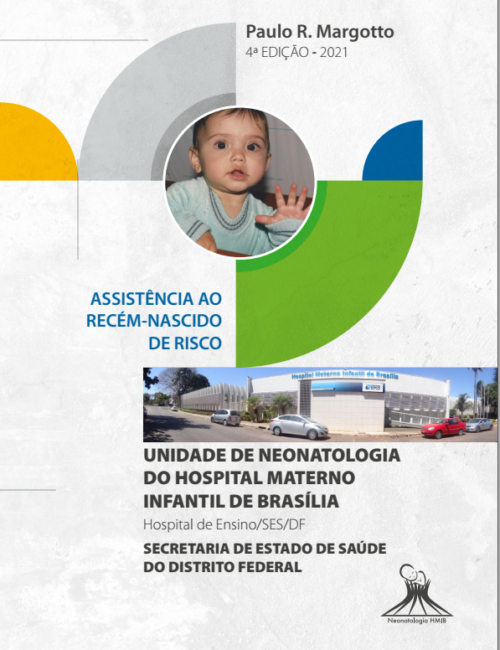


Consultem também!
Clicar Aqui!
ALEITAMENTO MATERNO E BANCO DE LEITE
Vanessa Macedo Silveira Fuck, Aline de Aquino Barbosa, Ana Célia dos Santos Brito, Nathalie de Abreu Cardoso Zambrano, Raquel Prata.
Capítulos do Livro Assistência ao Recém-Nascido de Risco, 4ª Edição,
lançado em Brasília dia 24 de março de 2021
https://drive.google.com/file/d/15ebHDHqCud0rl7GwFmnPp-CfxbG1Ncyd/view?usp=sharing

Slide 32
Próximos à 450 mil mortos por COVID NO Brasil, não podemos deixar de Abordar os
Aspectos Perinatais dessa Pandemia
Vacina na gestante e Amamentação
1) COVID NA GESTANTE EM 2021 (a gravidade da doença, transferência de anticorpos ao bebê, a vacinação da gestante, assim como o aleitamento após a vacinação)
- mulheres grávidas que contraem SARS-CoV-2, a cepa do vírus que causa COVID-19, correm maior risco de morrer e sofrer complicações graves em comparação com mulheres não grávidas que contraem a doença, de acordo com um relato recente do Centro de Controle e Prevenção de Doenças (CDC), assim como, maiores complicações nos casos de COVID-19 grave
- taxa de mortalidade de casos COVID-19 em pacientes grávidas foi 13,6 vezes maior em comparação com indivíduos com idades semelhantes com COVID-19, sugerindo que o impacto de COVID-19 em pacientes grávidas é maior do que atualmente é apreciado com risco elevado de morte materna.

Slide 33
Resposta à vacina COVID-19 em mulheres grávidas e lactantes: um estudo de coorte (COVID-19 vaccine response in pregnant and lactating women: a cohort study)
2) COVID–19 vaccine response in pregnant and lactating women: a cohort study. Gray KJ, Bordt EA, Atyeo C, Deriso E, Akinwunmi B, Young N, Baez AM, Shook LL, Cvrk D, James K, De Guzman RM, Brigida S, Diouf K, Goldfarb I, Bebell LM, Yonker LM, Fasano A, Rabi SA, Elovitz MA, Alter G, Edlow AG.medRxiv. 2021 Mar 8:2021.03.07.21253094. doi: 10.1101/2021.03.07.21253094. Preprint.PMID: 33758889 Free PMC article. Artigo Gratuito!
A gravidez é um fator de risco para doença grave por COVID-19, principalmente as de risco, como Idade materna aumentada, alto índice de massa corporal, qualquer comorbidade materna pré-existente, hipertensão crônica, diabetes pré-existente e pré-eclâmpsia (131 receptoras de vacina em idade reprodutiva (84 grávidas, 31 lactantes e 16 não grávidas) foram incluídas em um estudo de coorte prospectivo em dois centros médicos acadêmicos. Das participantes grávidas, a idade gestacional média na primeira dose da vacina foi de 23,2 semanas, com 11 mulheres (13%) recebendo sua primeira dose de vacina no primeiro trimestre, 39 (46%) em segundo trimestre, e 34 (40%) no terceiro trimestre. Nesse estudo, títulos robustos e comparáveis de IgG ​​foram observados nas grávidas, lactantes e não grávidas controle, todos os quais foram significativamente maiores do que aqueles observados em mulheres grávidas com infecção prévia por SARS-CoV-2. O reforço resultou em níveis aumentados de IgG no sangue, traduzindo-se na transferência de IgG para o recém-nascido através da placenta e do leite materno.
A vacinação com COVID-19 na gravidez e lactação gerou imunidade humoral robusta semelhante à observada em mulheres não grávidas com perfis de efeitos colaterais semelhantes. Segundo Zipursky JS, até que surjam evidências mostrando que os danos superam os benefícios, propomos que todas as pessoas que estão grávidas ou amamentando devem ter a opção de receber a vacina contra SARS-CoV-2

Slide 34
E QUANTO À VACINAÇÃO DA GESTANTE E AMAMENTAÇÃO
O American College of Obstetricians and Gynecologists recomenda que as vacinas contra COVID-19 não sejam negadas a gestantes que atendam aos critérios de vacinação com base nos grupos de prioridade recomendados pelo Advisory Committee on Immunization Practices (ACIP) dos EUA, assim como não há necessidade de evitar o início da amamentação ou realizar interrupção da mesma em pacientes que receberam ou receberão a vacina.
O Departamento Científico de Imunizações da Sociedade de Pediatria (2021) para grávidas e puérperas recomenda para as mulheres pertencentes ao grupo de risco e nestas condições, a vacinação poderá ser realizada após avaliação cautelosa dos riscos e benefícios e com decisão compartilhada, entre a mulher e seu médico prescritor

Slide 35

Alojamento Conjunto em tempos de COVID-19
Carlos Moreno Zaconeta.
Até o momento não existe documentação de transmissão pelo leite materno.
Afim com o CDC norte americano e o RCOG de Londres, a SBP recomenda a amamentação em mães suspeitas ou infectadas e orienta que ao amamentar a mãe deve lavar AS MÃOS antes de tocar no bebê na hora da mamada, USAR MÁSCARA FACIAL DURANTE A AMAMENTAÇÃO
O Aleitamento Materno deve ser a primeira opção de alimentação para
RN de mãe com suspeita ou confirmação de COVID 19

Slide 36

Obrigada

